Slide 1



Alimentación saludable
Actividad 1 Metabolismo energético
Escuela de Posgrado Hispano Cubana
Mª Carmen García Parrilla

Slide 2
Guión de la actividad
Nociones teóricas
  Balance energético
  Gasto energético: Metabolismo basal y Actividad Física
  Valor calórico de los alimentos
  Ejercicios prácticos
Cálculos del requerimiento energético para un día normal
Energía y actividad física

Slide 3
Balance energético
INGRESOS
GASTOS
RESERVAS TEJIDO GRASO

Slide 4
GASTO ENRGÉTICO
GASTO ENERGÉTICO TOTAL
  Definición: El requerimiento energético de un individuo se define como la cantidad de energía necesaria para mantener la salud, el crecimiento y un nivel apropiado de actividad física.
GASTO ENERGÉTICO EN REPOSO (GER)
El gasto energético en reposo es aquella fracción del gasto energético destinada al mantenimiento de las funciones vitales. Se determina en el individuo en reposo, tendido en posición horizontal, despierto, en estado de calma emocional y a una temperatura de 18-20º. Se puede medir mediante calorimetría directa (cámara calorimétrica), calorimetría indirecta (respirómetro).
ACTIVIDAD FÍSICA

Slide 5
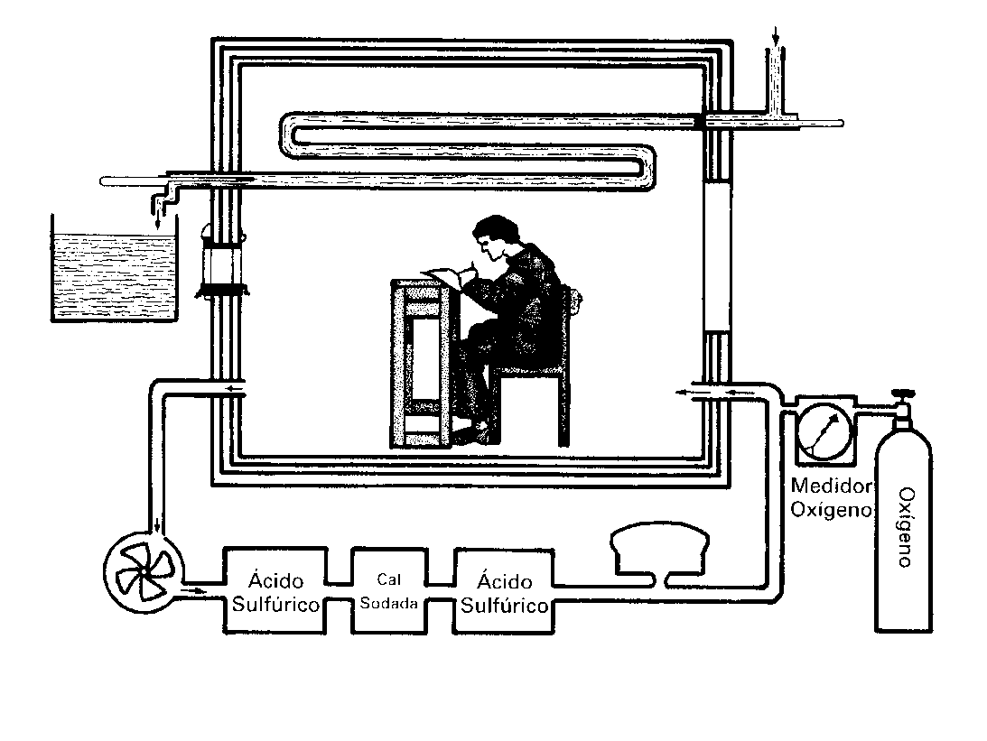
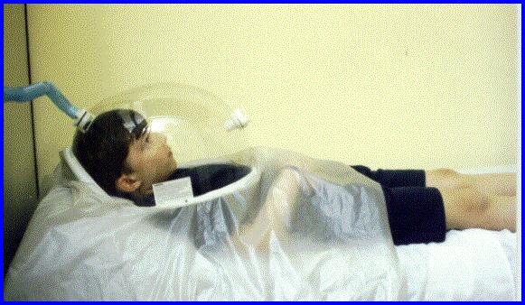
Medida del Gasto Energético en Reposo
Calorimetría directa
Calorimetría indirecta

Slide 6
Factores que influyen en el gasto energético en reposo
Fisiológicos
Patológicos
Sexo
Edad
Peso
Altura
Fiebre
Cáncer
Hipertiroidismo
Hipotiroidismo
Tabaco
Algunos fármacos

Slide 7
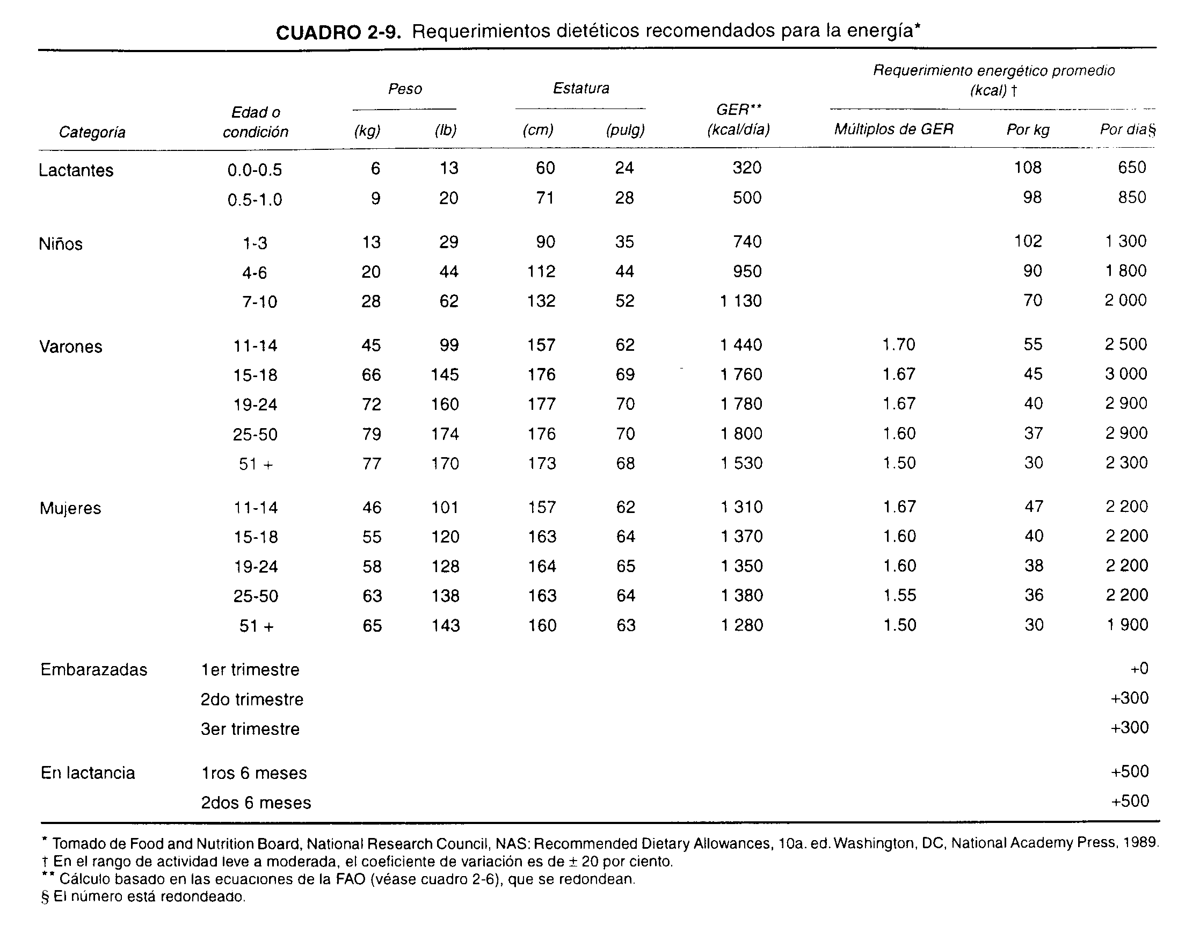

Slide 8
Fórmulas de la FAO

Slide 9
FACTORES DE ACTIVIDAD

Slide 10
Ligera | Moderada | Alta
Personas que pasan varias horas al día en actividades sedentarias, que no practican regularmente deportes, que usan el coche para los desplazamientos, que pasan la mayor parte del tiempo de ocio viendo la TV, leyendo, usando el ordenador o videojuegos. .:coser, cocinar, estudiar, conducir | Ej.: Pasear a 5 km/h, realizar trabajos pesados de la casa (limpiar cristales, barrer, etc.), carpinteros, obreros de la construcción (excepto trabajos duros), industria química, eléctrica, tareas agrícolas mecanizadas, golf, cuidado de niños, etc. Aquellas actividades en las que se desplacen o se manejen objetos de forma moderada. | Personas que diariamente andan largas distancias, usan la bicicleta para desplazarse, desarrollan actividades vigorosas o practican deportes que requieren un alto nivel de esfuerzo durante varias horas. Ej: Tareas agrícolas no mecanizadas, mineros, forestales, cavar, cortar leña, segar a mano, escalar, montañismo, jugar al fútbol, tenis, jogging, bailar, esquiar, etc.
Actividad ligera o moderada 2 o 3 veces por semana. | Más de 30 minutos/día de actividad moderada y 20 minutos/semana de actividad vigorosa | Actividad moderada o vigorosa todos los días.

Slide 11
Requerimiento calórico medio de varores
Edad | sedentario | media | activo
4-8 | 1400- | 1400-1600 | 1600-2000
9-13 | 1800 | 1800-2200 | 2000-2600
14-18 | 2200 | 2400-2800 | 2800-3200
19-30 | 2400 | 2600-2800 | 3000
31-50 | 2200 | 2400-2600 | 2800-3000
+ 51 | 2000 | 2200-2400 | 2400-2800

Slide 12
Requerimiento calórico medio de mujeres
Edad | sedentaria | media | activa
4-8 | 1200- | 1400-1600 | 1400-1800
9-13 | 1600 | 1600-2000 | 1800-2000
14-18 | 1800 | 2000 | 2400
19-30 | 2000 | 2000-2200 | 2400
31-50 | 1800 | 2000 | 2200
+ 51 | 1600 | 1800 | 2000-2200

Slide 13
Gasto energético por actividades
Actividad | Gasto Kcal/min kg | 1hora Varón 70 Kg
Pasear | 0.038 | 159,6
Caminar 3.6Km/h | 0.051 | 214,2
Caminar 5Jk/h | 0.063 | 264,6
Ir en bici 8km/h | 0.064 | 268,8
Bailar | 0.070 | 294
Jugar a la petanca | 0.052 | 218,4
Jugar al tenis | 0.109 | 457,8
Nadar a braza | 0,106 | 445,2
Nadar a crowl | 0.173 | 726.6
Nota: Para las mujeres hay que reducir el gasto en un 10%

Slide 14
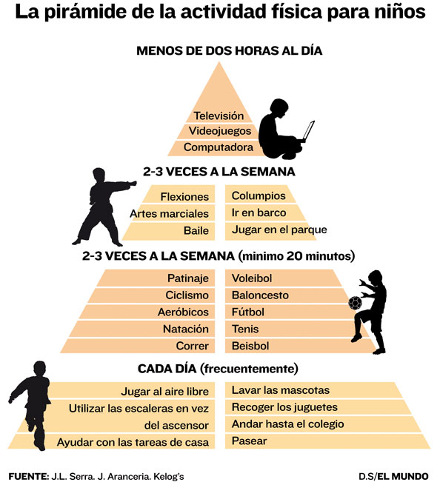

Slide 15
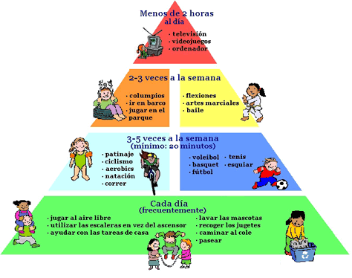
Actividad física para niños

Slide 16
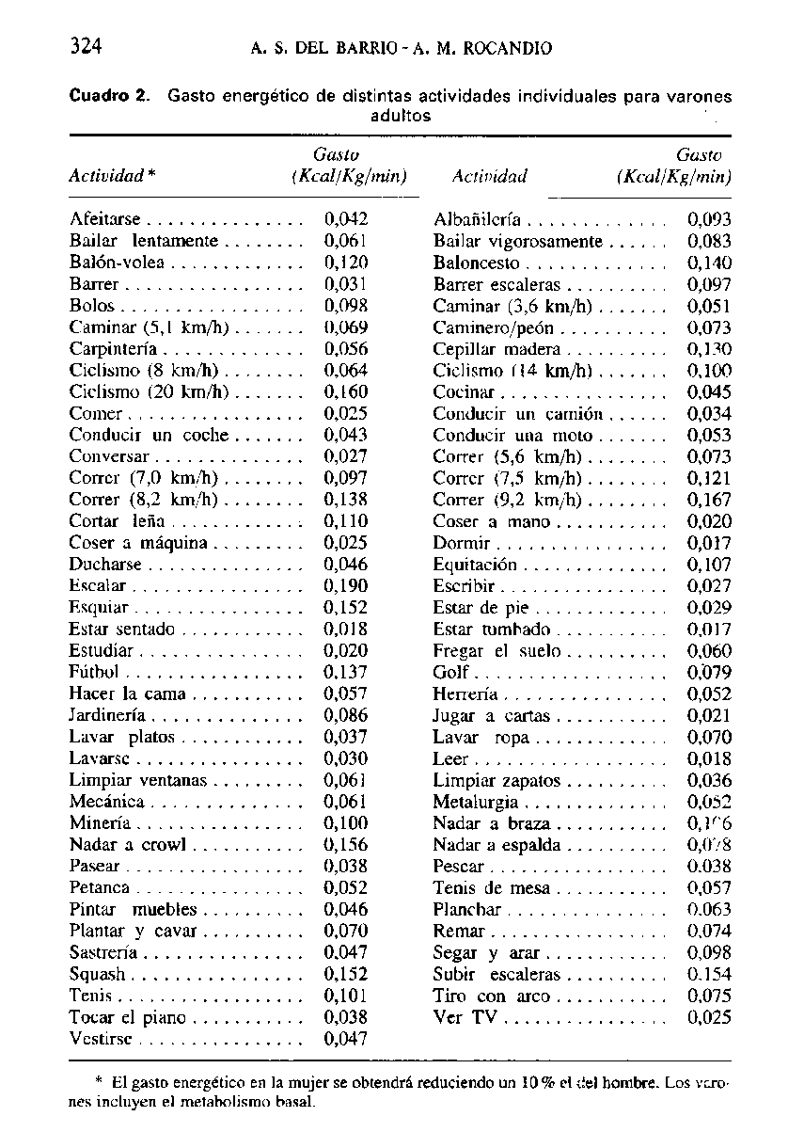
Gasto energético en distintas actividades

Slide 17

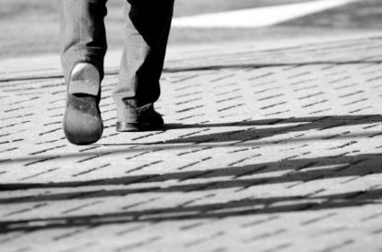
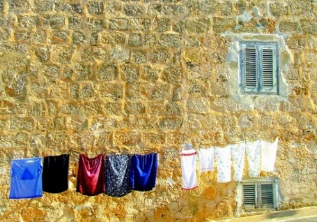
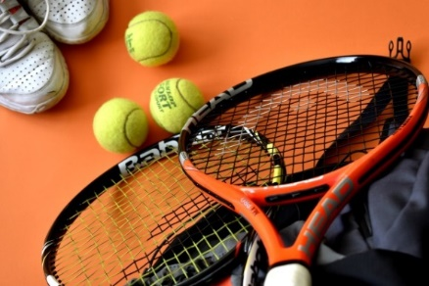
ACTIVIDAD FÍSICA
“Cualquier movimiento corporal producido por los músculos esqueléticos, con el consiguiente consumo de energía”
-Organización Mundial de la Salud, OMS-
Se consideran todas las acciones diarias que requieran dinamismo. Por ejemplo,
Ir caminando al trabajo o al lugar de estudio
Tareas domésticas
Practicar algún deporte

Slide 18

ALGUNAS DIFERENCIAS…
Actividad física: es cualquier movimiento corporal producido por los músculos esqueléticos que produce un gasto energético. Dentro de la vida diaria, puede ser catalogada como: ocupacional, práctica de deportes, tareas caseras y otras actividades.
Ejercicio físico: constituye un subgrupo en el que la actividad física es planificada, estructurada y repetitiva, y tiene como objetivo final e intermedio la mejora o el mantenimiento de la forma física. Incrementando la capacidad funcional del organismo.
Deporte es la realización de un ejercicio físico sometido a unas reglas de juego, y realizado con una sistemática encaminado a un objetivo que es la competición

Slide 19
CONCEPTOS CLAVE PARA REALIZAR
EJERCICIO FÍSICO
Tipo de ejercicio
Intensidad
Aeróbico
De fuerza
Flexibilidad
Duración
Leve
Moderada
Vigorosa
Frecuencia
Tiempo cada día:
Cuántas veces por semana
Ritmo de progresión
Incremento progresivo del tiempo y de la intensidad
Aeróbico cinco días semanales
De fuerza y flexibilidad 2-3 días semanales
Aeróbico al menos 30 minutos

Slide 20

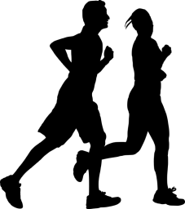




VIGOR DEL EJERCICIO FISICO
MODERADA
INTENSA
Mínimo 150 minutos semanales
Mínimo 75 minutos semanales
Aproximadamente, 22 minutos diarios
Por ejemplo, caminar a un ritmo moderado
Aproximadamente, 12 minutos diarios
Por ejemplo, correr
El esfuerzo debe ser progresivo. Es recomendable alternar intensidades durante el ejercicio. La OMS recomienda practicar al menos 300 minutos semanales, para obtener beneficios para la salud.

Slide 21
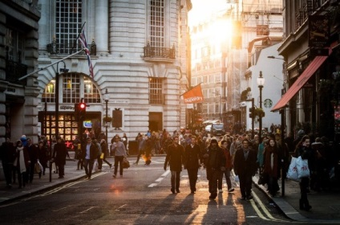
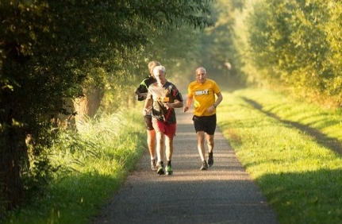
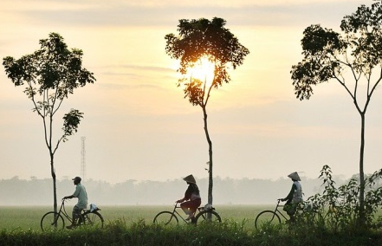
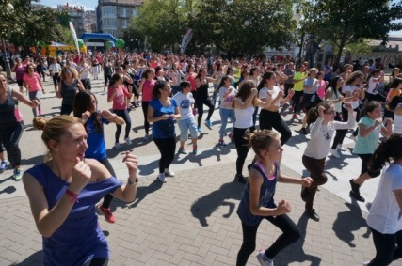
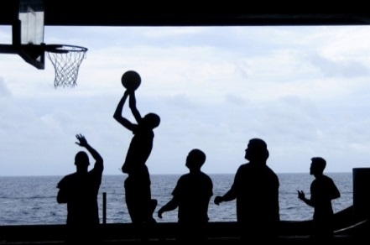
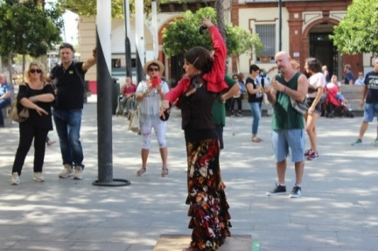
Mínimo 5 días a la semana
EJERCICIO AERÓBICO
El tiempo depende de la intensidad del ejercicio
Se recomienda alternar la intensidad del ejercicio
Objetivo a alcanzar: superar los 300 minutos semanales
Caminar
Montar en
bicicleta
Correr
Aerobic
Practicar algún
deporte durante
al menos 30’
Bailar

Slide 22
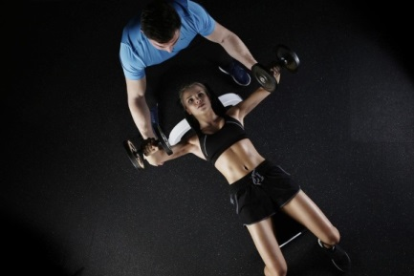
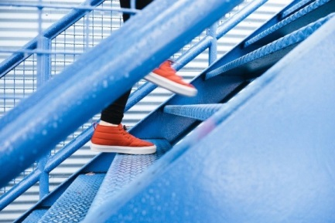
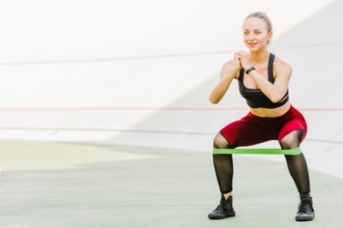
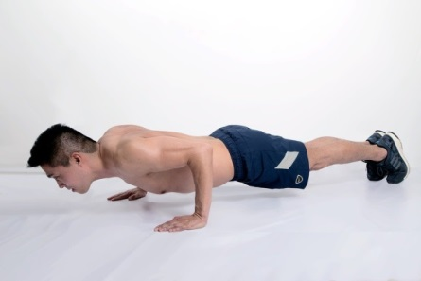
Mínimo 2 días a la semana (días no consecutivos)
FORTALECIMIENTO MUSCULAR
El tiempo depende de la intensidad del ejercicio
Trabajar: tren superior, tronco y tren inferior
2 a 3 series de 8-12 repeticiones por grupo muscular
Aumentar progresivamente la carga
Ejercicios con cargas ligeras
Subir y bajar escaleras
Ejercicios con bandas elásticas
Ejercicios de auto-cargas

Slide 23
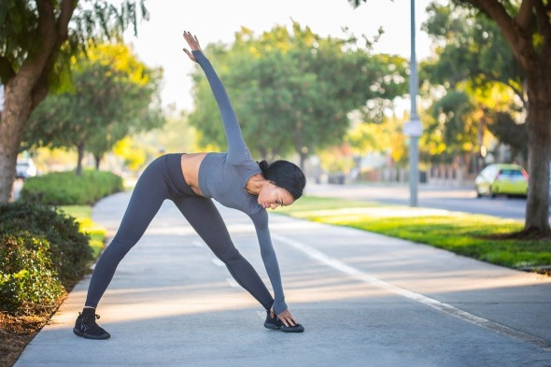
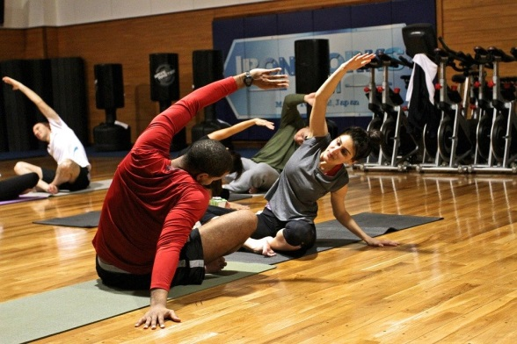
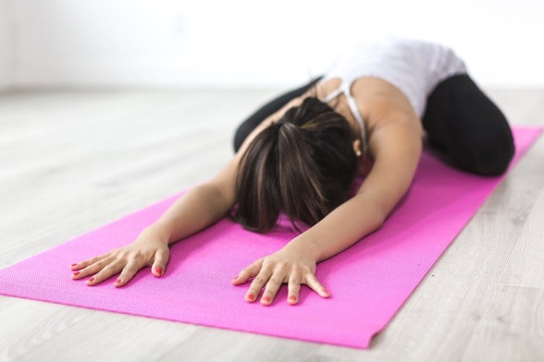
EJERCICIOS DE FLEXIBILIDAD
Estiramientos de cada grupo muscular
10-30 segundos por ejercicio | 2 repeticiones por grupo muscular
No hacer rebotes
No debe doler, simplemente notar tensión

Slide 24

INTENSIDAD DEL EJERCICIO
Footing;
Ascender a paso rápido o trepar por una ladera;
Desplazamientos rápidos en bicicleta;
Aerobic;
Natación rápida;
Deportes y juegos competitivos (p. ej., juegos tradicionales, fútbol, voleibol, hockey, baloncesto);
Trabajo intenso con pala o excavación de zanjas;
Desplazamiento de cargas pesadas (> 20 kg).
Ejercicios vigorosos
Ejercicio moderado
Caminar a paso rápido
Bailar
Jardinería
Tareas domésticas
Caza y recolección tradicional
Participación activa en juegos con niños y paseos con animales
Trabajos de construcción general
Desplazamiento de cargas moderadas
TEST DEL HABLA
Notes:
La intensidad refleja la velocidad a la que se realiza la actividad, o la magnitud del esfuerzo requerido para realizar un ejercicio o actividad. Se puede estimar preguntándose cuánto tiene que esforzarse una persona para realizar esa actividad.
La intensidad de diferentes formas de actividad física varía de una persona a otra. La intensidad de la actividad física depende de lo ejercitado que esté cada uno y de su forma física. Por consiguiente, los ejemplos siguientes son orientativos y variarán de una persona a otra.
Actividad física intensa
Requiere una gran cantidad de esfuerzo y provoca una respiración rápida y un aumento sustancial de la frecuencia cardíaca.
Otra forma de medir la intensidad es el test del habla:
–Ritmo suave: Podemos mantener una conversación de manera continuada durante un largo periodo de tiempo. Nos encontramos a una frecuencia cardíaca baja, menos del 50% de la frecuencia cardíaca máxima.
–Ritmo medio: No podemos mantener una conversación continua, hay pausas, necesitamos ir cogiendo oxígeno más a menudo. Nos encontramos a una frecuencia cardíaca alrededor del 70%.
–Ritmo alto: No podemos hablar, solo con monosílabos, y nos comunicamos con gestos, nos aparece rojez en la cara, sudor exagerado y descoordinación en algunos casos.

Slide 25

ESTRATEGIAS PARA AUMENTAR LA ACTIVIDAD FÍSICA
Marcarse objetivos alcanzables. Por ejemplo, dar como mínimo 10000 pasos diarios
Desplazarse andando o en bici hasta el lugar de trabajo o de estudio. En el caso de que haga falta coger transporte público, intentar tomarlo en la parada más alejada posible
Evitar el uso del ascensor. Priorizar el uso de las escaleras
Practicar deporte en compañía
Planificar el ejercicio físico de forma individualizada y progresiva.
Estar actualizado en las actividades ofertadas por los centros deportivos más próximos u organizadas por el ayuntamiento.

Slide 26
EJEMPLO DE CALENDARIO SEMANAL
LUNES | Calentamiento + 45’ minutos de montar en bicicleta, aerobic, correr o practicar algún deporte + Estiramientos
MARTES | Rutina de fortalecimiento muscular + Ejercicios de estiramiento
MIÉRCOLES | Calentamiento + 45’ minutos de montar en bicicleta, aerobic, correr o practicar algún deporte + Estiramientos
JUEVES | Descanso. Actividad diaria normal
VIERNES | Calentamiento + 45’ minutos de montar en bicicleta, aerobic, correr o practicar algún deporte + Estiramientos
SÁBADO | Rutina de fortalecimiento muscular + Ejercicios de estiramiento
DOMINGO | Descanso. Actividad diaria normal
Precalentamiento
Fase principal
Volver a la calma
5-10 minutos
40-50 minutos
10 minutos
Esto es un esquema de cómo podría repartirse la actividad física semanal. Se recomienda que sea dinámica, evitando periodos prolongados de sedentarismo.
Las actividades o ejercicios que se realicen deben presentar un esfuerzo progresivo, de esta forma se tolerarán mejor y se evitarán lesiones.

Slide 27
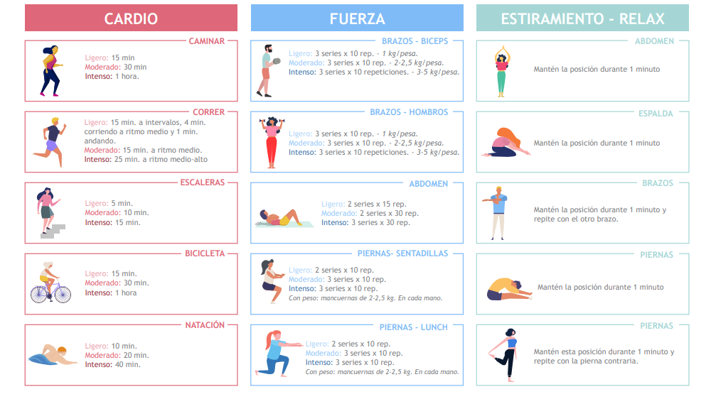
TABLA DE EJERCICIOS PARA MANTENERSE EN FORMA

Slide 28
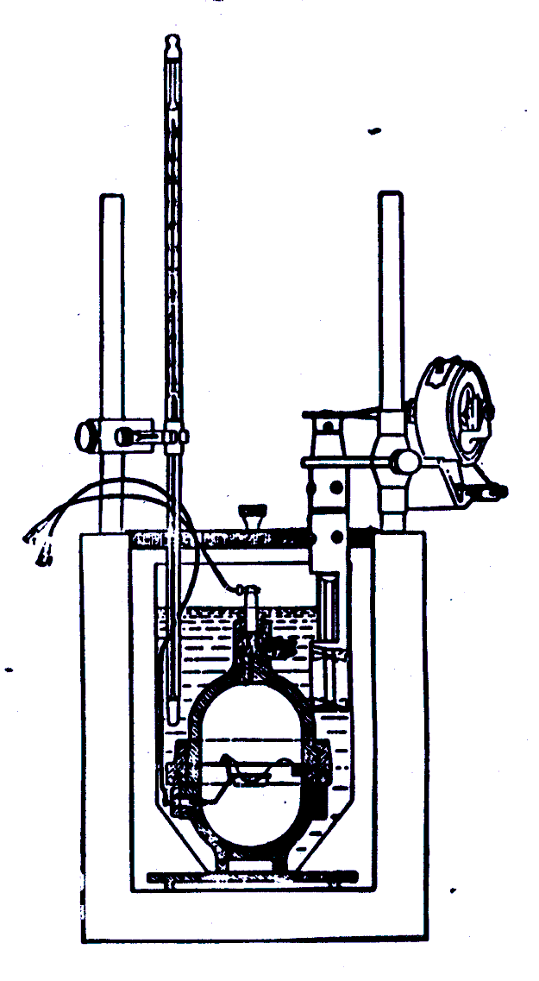
Valor calórico de los nutrientes
Hidratos de carbono
Proteínas
Grasas

Slide 29
Energía total de los alimentos
Energía digestible aparente
Energía metabolizable

Slide 30
Valores calóricos en el etiquetado de alimentos (Reglamento 1169/2011)
Hidratos de carbono (salvo los polialcoholes) | 17 kJ/g — 4 kcal/g
Polialcoholes | 10 kJ/g — 2,4 kcal/g
Proteínas | 17 kJ/g — 4 kcal/g
Grasas | 37 kJ/g — 9 kcal/g
Salatrim | 25 kJ/g — 6 kcal/g
alcohol (etanol) | 29 kJ/g — 7 kcal/g
Ácidos orgánicos | 13 kJ/g — 3 kcal/g
Fibra alimentaria | 8 kJ/g — 2 kcal/g
Eritritol | 0 kJ/g — 0 kcal/g

Slide 31
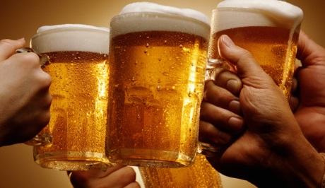
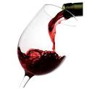

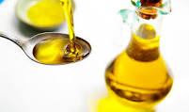

Algunos ejemplos
Cerveza 330ml = 111 Kcal
Una copa125ml = 84Kcal
Un cubata 330Kcal
Una cucharada de aceite 100 Kcal
Una palmera 580 Kcal

